Slide 1
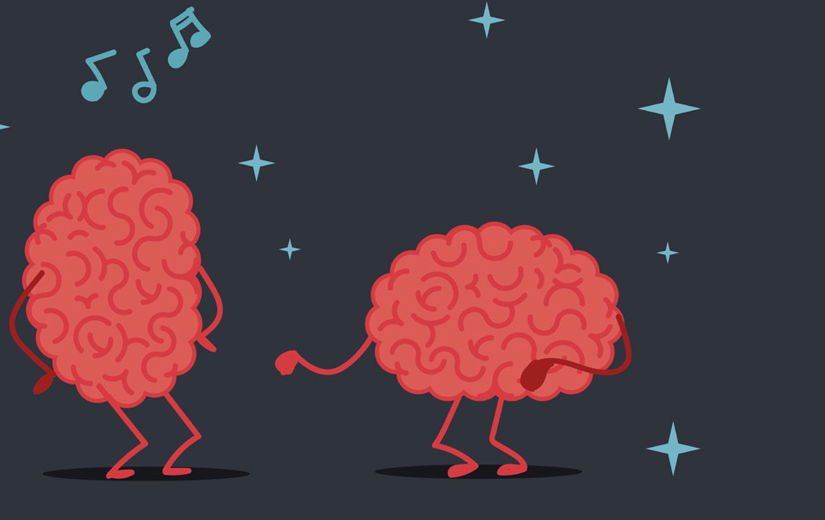
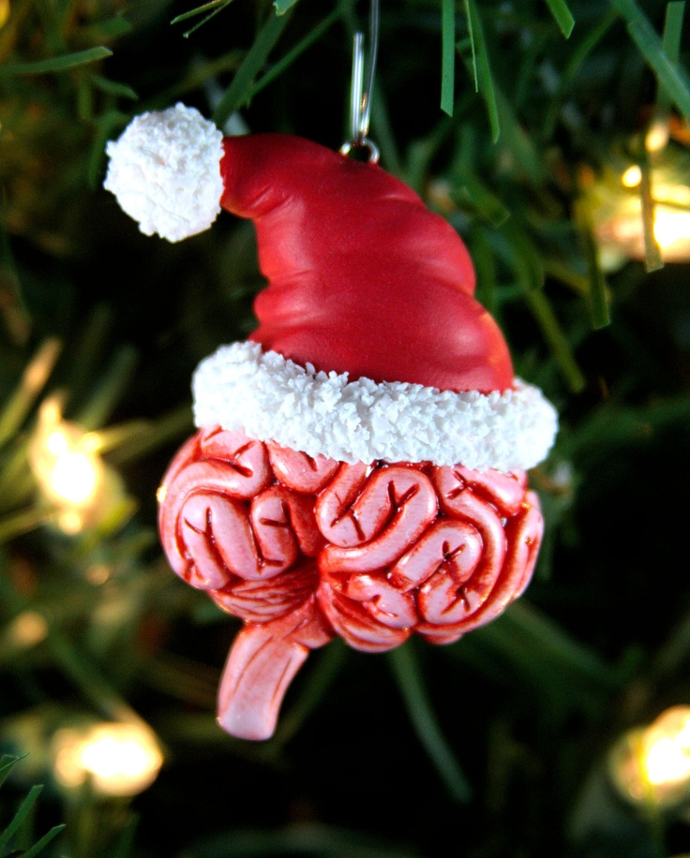
SNS – Savilahden Neuroseuran perinteiset Pikkujoulut 29.11.2024 Puijonsarvessa klo 18-23.30
Ilmoittautuminen 15.11.2024 mennessä ruokavaliotietoineen
mennessä sini.lamsa@pshyvinvointialue.fi
Jos et vielä ole Savilahden Neuroseura ry:n jäsen, ohjeet löytyvät nettisivuilta:
https://sites.uef.fi/savilahdenneuroseura/
Luvassa Illallinen,
live-musiikkia: Levottomat kädet - bändi
Neurocenter - elokuva Tyrävaaran yo-sairaalasta

